Slide 1
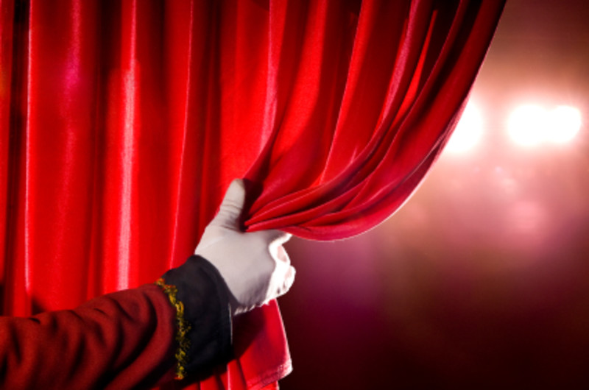

TEATRO
Presentazione Power Point
BY Adelmo Pagliuca

Slide 2
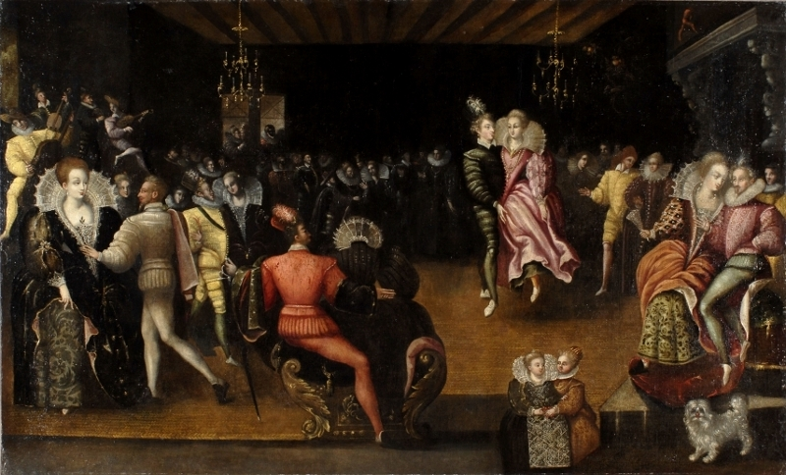
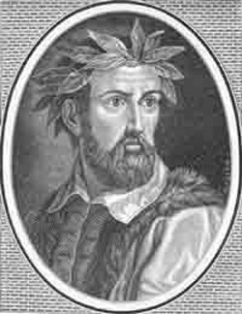
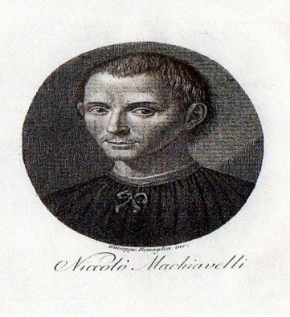
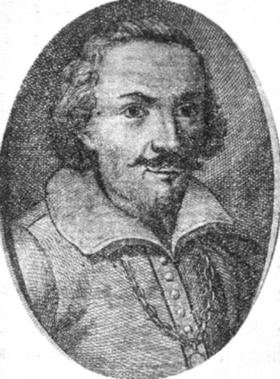
IL RinasciMento
Corti Italiane
Divertimento per allietare la vita in corte offrire un piacevole intrattenimento
I palazzi dei principi divennero veri e propri teatri, e presero il nome di “teatro all’italiana.
Diversi poeti dedicarono opere su esso. Amorosi, pastorali o drammi.
Niccolò Machiavelli
(Le maschere)
Ludovico Ariosto
(La tragedia di tisbe)
Torquato Tasso
(Aminta)

Slide 3
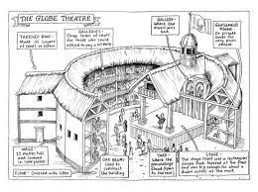
Struttura Teatro.
Sipario
Palcoscenico
Cartelli indicatori
Palchetti
Teatro più famoso il Globe
Scenografia
Palcoscenico rialzato
Galleria
Quinte
Platea
Tetti di paglia
Fondamenta di legno
Ribalta

Slide 4
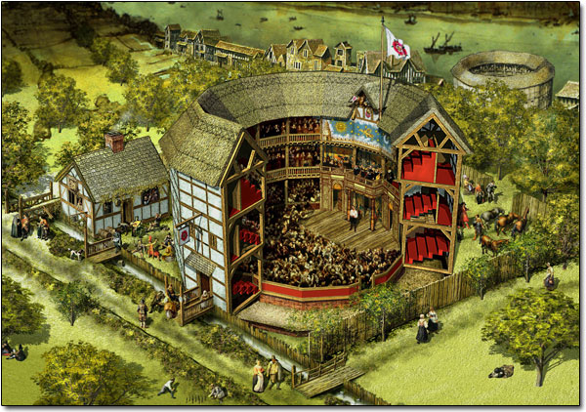
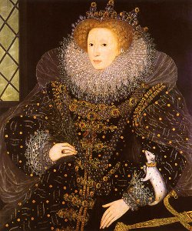
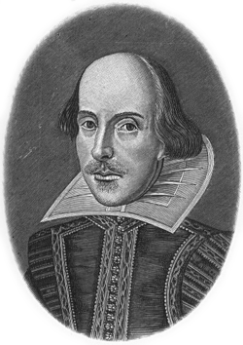
Teatro Elisabettiano.
L a regina di Inghilterra appassionata alla musica e al teatro fece conoscere al teatro un periodo di splendore.
Spettacoli a pagamento
Tutela il teatro
Le donne non possono recitare
Mette in competizione le compagnie
William Shakespear
(Romeo e Giulietta)

Slide 5
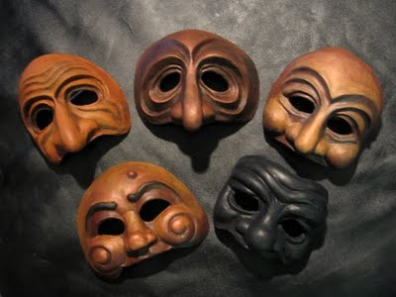
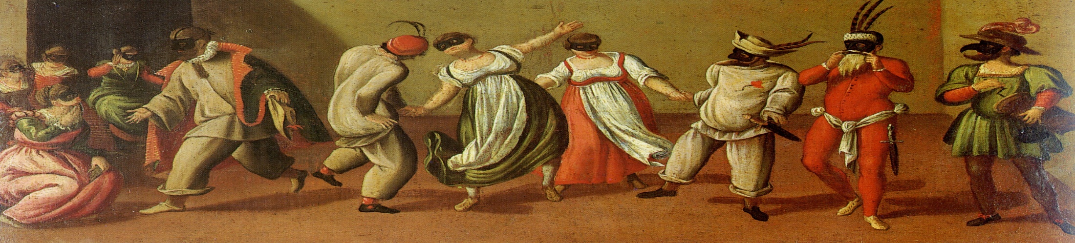
Le compagnie dell’arte
Gli attori si uniscono in compagnie
I personaggi e le maschere erano fissi
Guidati da un capocomico
Si basavano su canovaccio

Slide 6
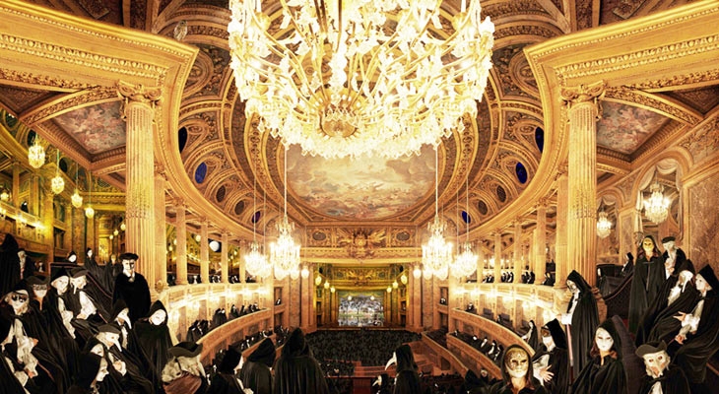
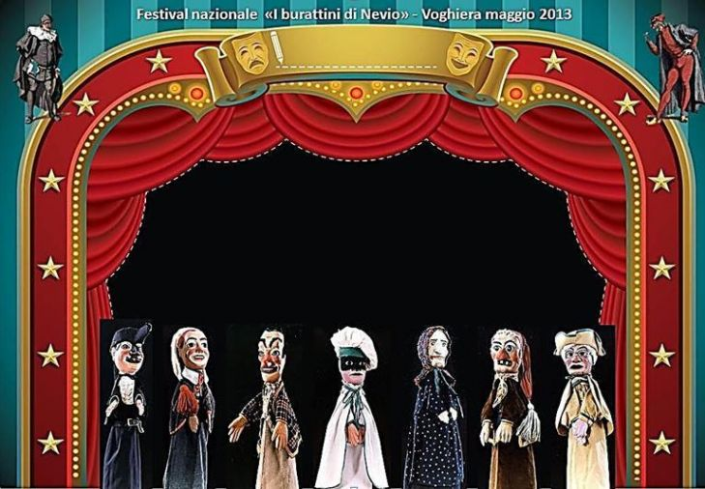
Il teatro del Seicento
Lo stile Barocco si unisce con il teatro
I teatri affollati
Preparazioni artistiche
Scrittura testi
melodramma
Spettacoli comici
Teatro delle marionette
Scenografie
Macchine teatrali

Slide 7

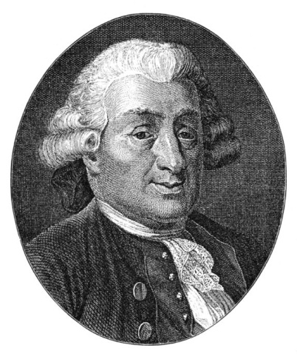
IL teatro del Settecento
Cambiamenti e innovazioni
Riaffermazione del classicismo grazie agli ideali illuministici
Usato per andare verso i gusti della società contemporanea
Carlo Goldoni dà inizio alla rivoluzione teatrale

Slide 8
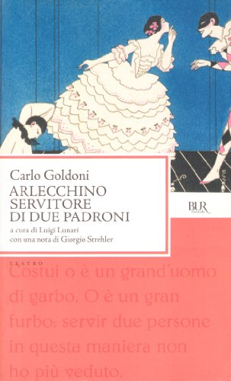
Carlo Goldoni
Riforma teatrale
Tutto inizio a Venezia del 1707 e finì a Parigi nel 1793
Cambia totalmente la Commedia dell’arte
Niente:
Maschere
personaggi fissi
improvvisazione
Aggiunge:
Intenti educativi, morali
Revisione della lingua
Personaggi femminili
Personaggi reali
Il canovaccio non esisteva più

Slide 9
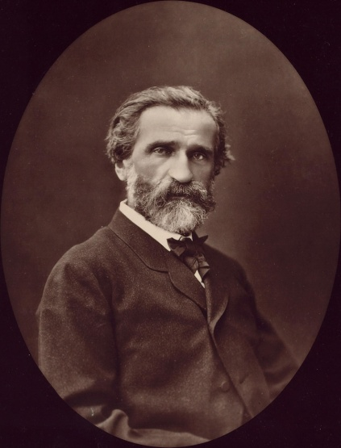
Teatro dell’Ottocento
Stile Romantico
Realismo
Pubblico sempre più numeroso
Drammaturghi
Gli attori abbandonano lo stile declamatorio
Appaiono le comparse
Le prime critiche sui giornali
Teatro musicale o opere liriche
Operetta
Vaundeville
Giuseppe Verdi

Slide 10
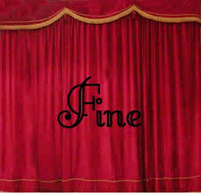
Produttore: Adelmo
Effetti: Adelmo
Music Score: Adelmo
Ringrazziamenti ad:
Adelmo Pagliuca II B

